Slide 1

算法之美
2019.11.25
郭银鑫

Slide 2

1
初识算法
2
算法（基础篇）
目录
3
算法 （入门篇）
——十大排序算法
——七大查找算法
4
小结

Slide 3

初识算法
什么是算法
算法的五大特点
算法的意义

Slide 4



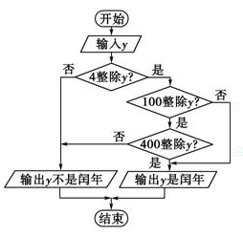


什么是算法
广义
狭义
定义：用来解决问题的方法。
定义：特指数学、计算机科学中的一个计算过程——从一个初始状态和初始输入（可能为空）开始，经过一系列有限而清晰定义的状态，最终产生输出并停止于一个终态。
例如：购物、出行、做饭…
例如：判断年份y是否是闰年？
准备哪些食材？
如何烹饪？
成功做成
辣椒炒肉
图1-1 做饭（流程图）
图1-2 闰年算法（流程图）

Slide 5
算法的五大特点
输入 (Input)
一个算法必须有零个或以上输入量。
输出 (Output)
一个算法应有一个或以上输出量，输出量是算法计算的结果。
明确性 (Definiteness)
算法的描述必须无歧义，以保证算法的实际执行结果符合要求或期望。
有限性 (Finiteness)
算法必须在有限个步骤内完成任务。
可行性 (Effectiveness)
任何计算步骤都是可以被分解为基本的可执行的操作步，即每个计算步都可以在有限时间内完成

Slide 6
算法的意义
解决实际问题
实现复杂运算
提升效率
给与未来
无限可能
算法

Slide 7
基础篇
递归思想
欧几里得算法

Slide 8



递归（编程技巧）
场景1：两面镜子
场景2：《盗梦空间》

Slide 9




递归（编程技巧）
场景3：写报告
Lv4
老王啊，给我来一份工作平台的详细报告
收到
好的。
黄老师啊，给我来一份工作平台的详细报告
Lv3
收到
好的。
大雄啊，给我来一份工作平台的详细报告
收到
Lv2
Lv1
好的。
疯狂写报告中……写完了，上交！

Slide 10
递归（编程技巧）
递归的三个条件
1.一个问题的解可以分解为几个子问题的解
2.这个问题与分解之后的子问题，除了数据规模
不同，求解思路完全一样
3.存在递归终止条件
关键点
写出递推公式，找到终止条件
场景3代码实现
报告 writeDoc(职级n){
如果（n=1){
return “一份报告”
}
否则{
return writeDoc(n-1)
}
}
（补充知识点）
函数格式：
输出类型 函数名（输入参数…）{
return …
}
对于场景3来说，老板想拿到报告，
只需要调用一次writeDoc(4)即可自动执行以下过程
writeDoc(4)
return writeDoc(3)
return writeDoc(2)
return writeDoc(1)
return “一份报告”

Slide 11
欧几里得算法
欧几里德算法，又称辗转相除法，是指用于计算两个正整数a，b的最大公约数。
多项式
高斯整数
RSA算法
欧几里得整环
欧几里得算法
丢番图方程
贝祖等式
整数分解算法
扩展欧几里得算法

Slide 12
欧几里得算法
例：求252和105的最大公约数
短除法
欧几里得算法
252 mod 105 = 42
105 mod 42 = 21
42 mod 21 = 0
21 mod 0
欧几里得算法函数
3
252 105
正整数 gcd(正整数a，正整数b){
如果（b=0){
return a;
}
否则{
return gcd(b，a mod b)
}
}
7
84 35
12 5
直至互为质数，停止运算
因此最大公约数为 3x7=21
直至除数为0，即停止
因此最大公约数为 21

Slide 13
入门篇
数据结构
十大排序
七大查找

Slide 14
数据结构
程序=数据结构+算法
定义：计算机中存储、组织数据的方式。
一维数组
链表（单向链表、双向链表、循环链表）
栈
队列（单向队列、双向队列、循环队列、优先队列）
字符串
线性结构
常见数据结构
多维数组
树（二叉树、二叉查找树、平衡二叉查找树、红黑树、2-3树、2-3-4树、B树等）
堆（最大堆、最小堆）
图（有向图、无向图、多重图）
散列表
非线性结构

Slide 15
基础数据结构
数组
链表
定义：由相同类型的元素组成的集合，存储于计算机中一块连续的内存空间（必须指定长度）。
例如：整数数组 {1, 2, 3, 4}
字符串数组 {“1”, ”2”, ”3”, ”4”}
特点：支持 快速随机读取，即利用元素的索引（index）直接计算出该元素对应的存储地址。
定义：由一连串节点(Node)组成的集合，存储于计算机中非连续的内存空间（因此，不必指定长度），每个节点存储了相同类型的元素与指向下一个节点的链接（后继指针）。
特点：灵活的内存动态管理，可以快速增删节点
假设使用链表存储 10, 20, 30, 40，链表存储地址为0x11111111
假设int[] a={10, 20, 30, 40} 数组存储地址为0x12344321
20
0x33333333
4字节
4字节
4字节
Node2
10
20
30
40
10
0x22222222
30
0x44444444
Node1(头结点)
a[0]
a[2]
a[3]
Node3
a[1]
0x12344321
0x12344325
0x12344329
0x1234432D
40
null
Node4(尾结点)

Slide 16
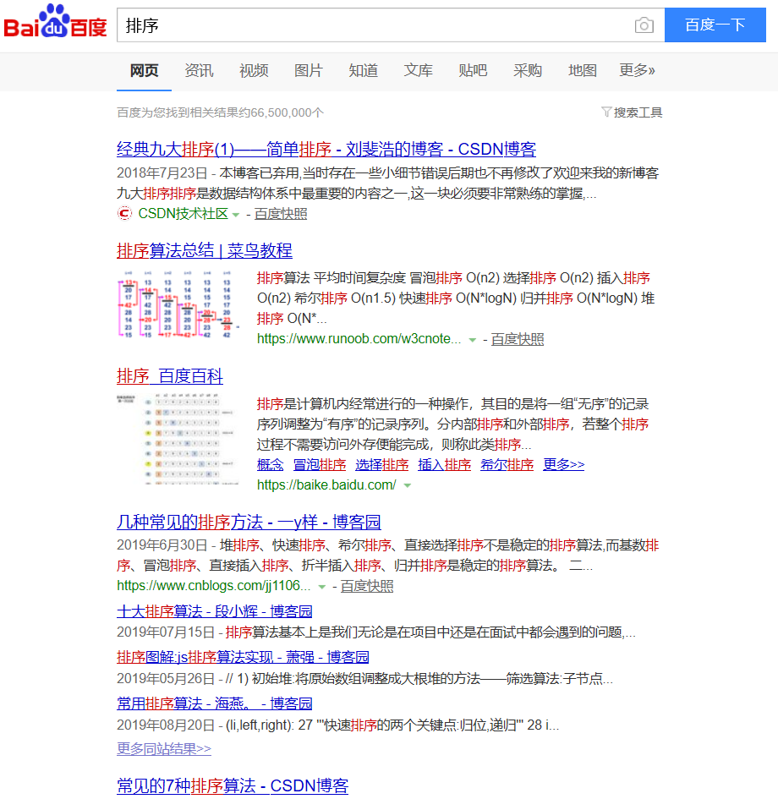
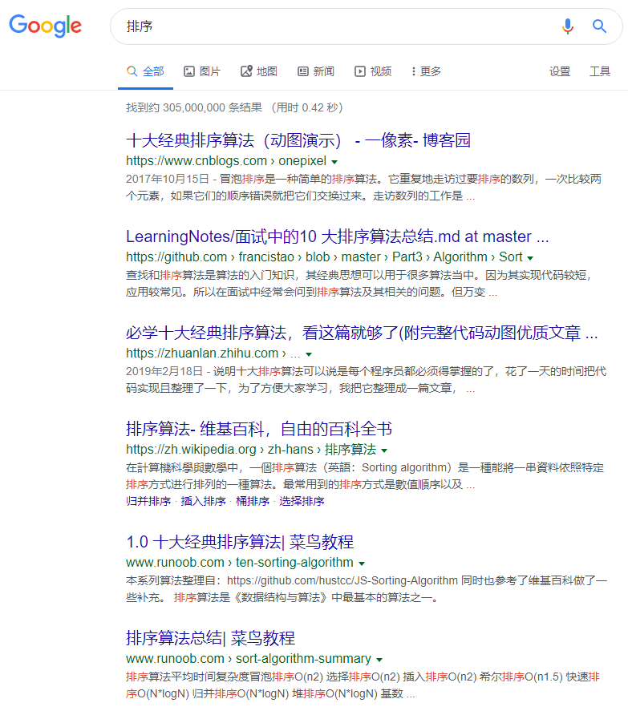
排序算法
先感受一下排序算法的重要性…

Slide 17
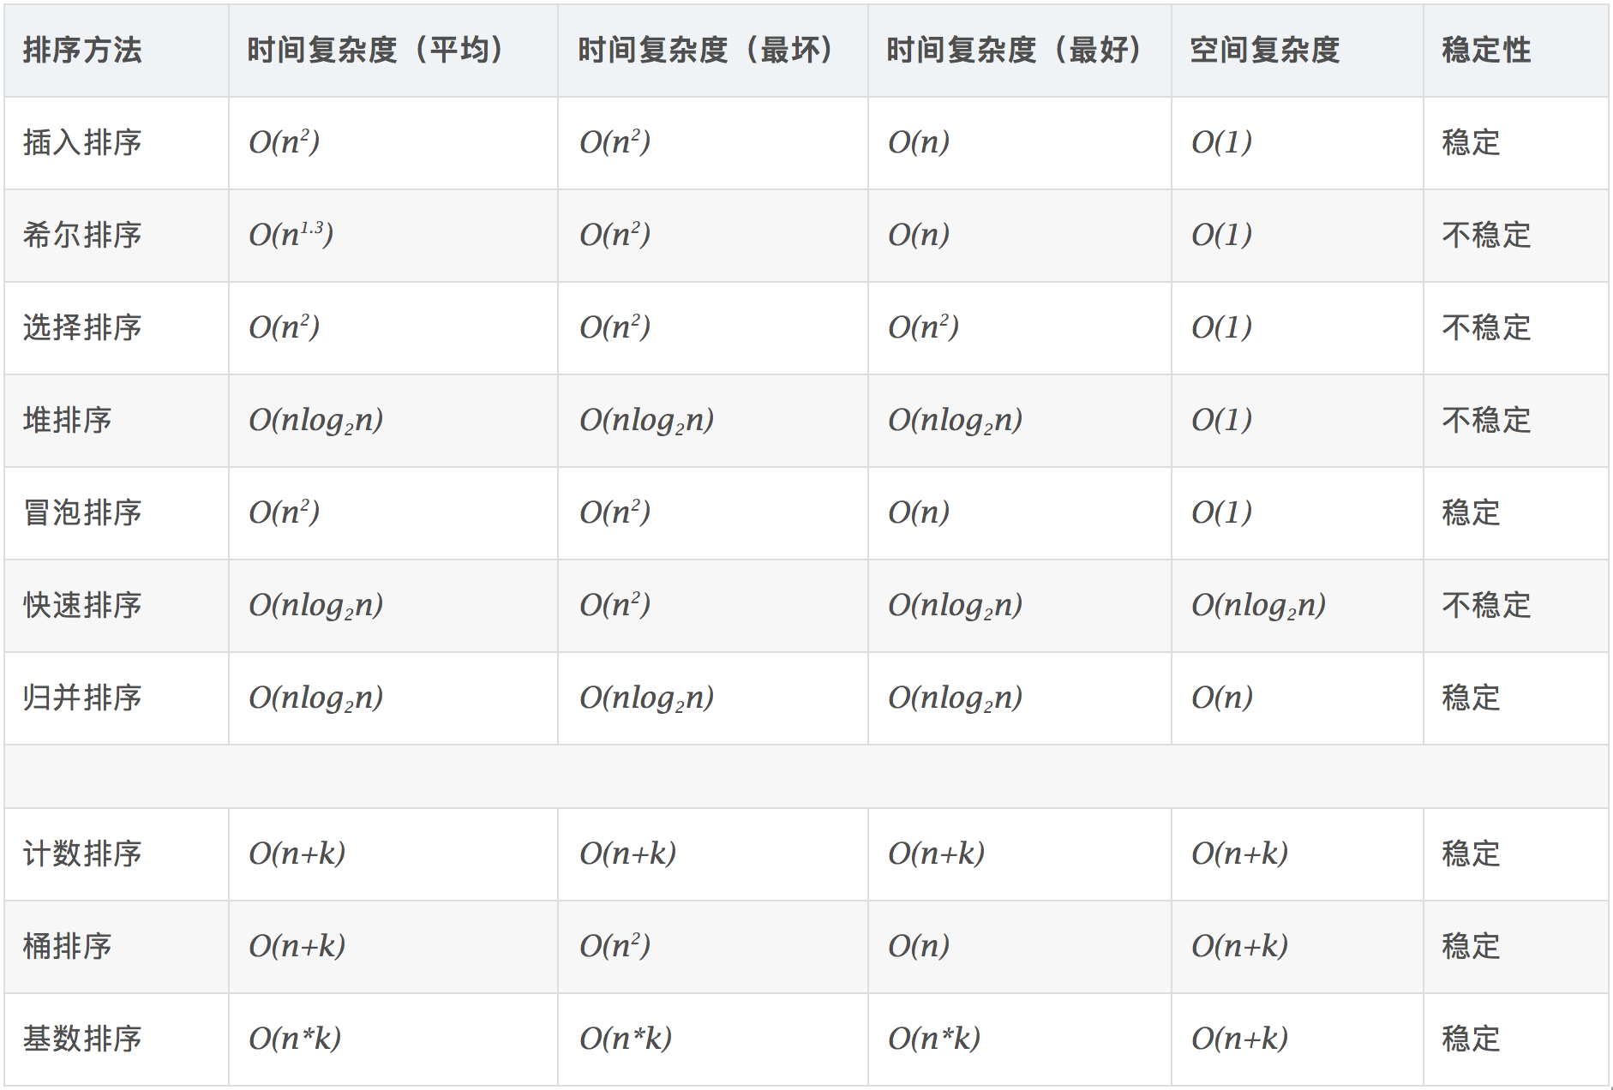
十大排序算法

Slide 18
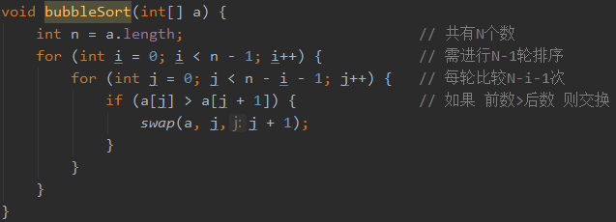
排序算法（一）--冒泡排序
算法描述
15
13
2
40
5
42
1
1. 比较相邻的元素。如果第一个比第二个大，就交换它们两个；
2. 对每一对相邻元素作同样的工作，从开始第一对到结尾的最后一对，这样在最后的元素应该会是最大的数；
3. 针对所有的元素重复以上的步骤，除了最后一个；
4. 重复步骤1~3，直到排序完成。
13
15
2
40
5
42
1
13
2
15
40
5
42
1
对N个数进行N-1次比较，确定出最大的数
13
2
15
40
5
42
1
算法实现
13
2
15
5
40
42
1
13
2
15
5
40
42
1
13
2
15
5
40
1
42
对剩下的N-1个数进行N-2次比较，确定第2大的数
2
13
15
5
40
1
42
……
2
13
5
15
1
40
42
……
将上述步骤重复N-1轮，即完成排序
1
2
5
13
15
40
42

Slide 19
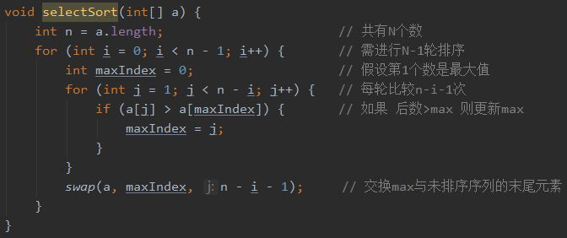
排序算法（二）--选择排序
算法描述
max=15
15
13
2
40
5
42
1
1.在未排序序列中找到最大元素，存放到排序序列的末尾；
2.从剩余未排序元素中继续寻找最大元素，然后放到已排序序列的末尾；
3.重复步骤1~2，直到排序完成。
max=15
15
13
2
40
5
42
1
对N个数进行N-1次比较，确定出最大的数
max=15
15
13
2
40
5
42
1
max=40
15
13
2
40
5
42
1
算法实现
max=40
15
13
2
40
5
42
1
max=42
15
13
2
40
5
42
1
max=15
15
13
2
40
5
1
42
对剩下的N-1个数进行N-2次比较，确定第2大的数
max=15
15
13
2
40
5
1
42
……
max=40
15
13
2
1
5
40
42
……
将上述步骤重复N-1轮，即完成排序
1
2
5
13
15
40
42

Slide 20
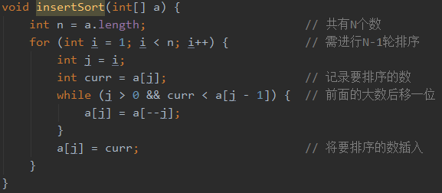
排序算法（三）--插入排序
算法描述
假定第1个数最小
15
13
2
40
5
42
1
1. 从第一个元素开始，该元素可以认为已经被排序；
2. 取出下一个元素，在已经排序的元素序列中从后向前扫描；
3. 如果该元素（已排序）大于新元素，将该元素移到下一位置；
4. 重复步骤3，直到找到已排序的元素小于或者等于新元素的位置；
5. 将新元素插入到该位置后；
6. 重复步骤2~5。
前2个数已排序
13
15
2
40
5
42
1
13
2
15
40
5
42
1
前3个数已排序
2
13
15
40
5
42
1
前4个数已排序
2
13
15
40
5
42
1
2
13
15
5
40
42
1
算法实现
N-1轮
2
13
5
15
40
42
1
前5个数已排序
2
5
13
5
40
42
1
2
5
13
15
40
42
1
前6个数已排序
2
5
13
15
40
42
1
……
全部排序
1
2
5
13
15
40
42

Slide 21
排序算法（四）--快速排序
pivot=15，挖坑
15
13
2
40
5
42
1
算法描述
从后往前，找第一个小于15的值,
然后填坑
13
2
40
5
42
1
1. 从数列中挑出一个元素，称为 “基准”（pivot）；
2. 重新排序数列，所有元素比基准值小的摆放在基准前面，所有元素比基准值大的摆在基准的后面（相同的数可以到任一边）。在这个分区退出之后，该基准就处于数列的中间位置。这个称为分区（partition）操作；
3. 递归地（recursive）把小于基准值元素的子数列和大于基准值元素的子数列排序。
1
13
2
40
5
42
从前往后，找第一个大于15的值,
然后填坑
1
13
2
40
5
42
循环确认基准数最终位置
1
13
2
5
42
40
从后往前，找第一个小于15的值,
然后填坑
1
13
2
5
42
40
1
13
2
5
42
40
此时，前后节奏相撞，停止，将pivot填坑
算法实现
1
13
2
5
15
42
40
p=1
1
13
2
5
42
40
见下页
p=42
1
13
2
5
40
42
将左右序列按照
上述步骤递归排序
p=13
13
2
5
40
5
2
13
p=5
5
2
2
5

Slide 22
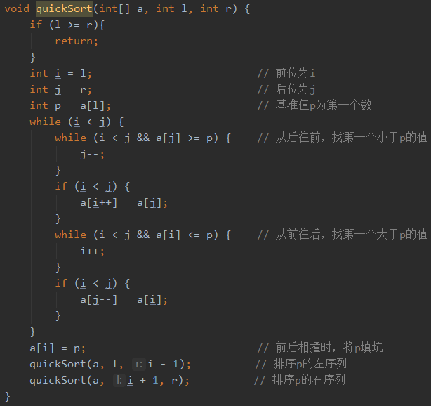
快速排序（代码）

Slide 23
排序算法（五）--归并排序
算法描述
Mid=(0+7)/2=3
15
13
2
40
5
42
1
1. 把长度为n的输入序列分成两个长度为n/2的子序列；
2. 对这两个子序列分别采用归并排序；
3. 将两个排序好的子序列合并成一个最终的排序序列。
Mid=1
15
13
2
Mid=2
40
5
42
1
分解
15
13
2
40
5
42
1
13
2
40
5
42
1
算法实现
15
2
13
5
40
1
42
见下页
合并
（合并时排序）
2
13
15
1
5
40
42
1
2
5
13
15
40
42

Slide 24
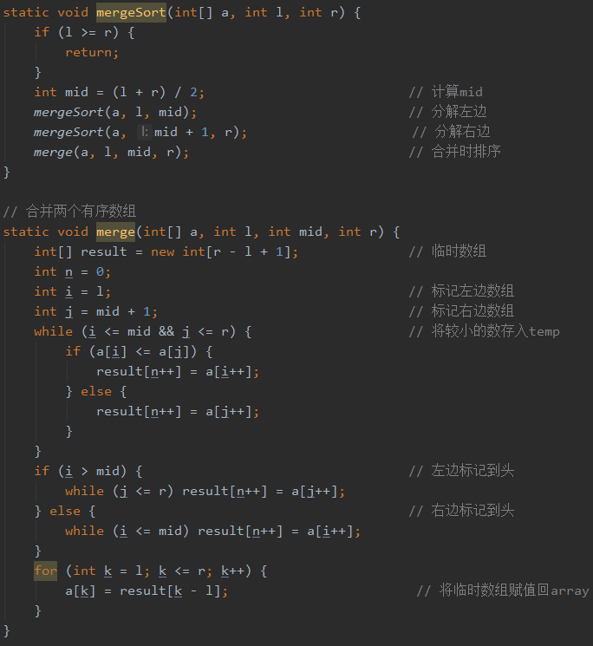
归并排序（代码）

Slide 25
排序算法（六）--希尔排序
算法描述
增量h初始值7/3+1=3
15
13
2
40
5
42
1
1. 把记录按下标的一定增量分组
2. 对每组使用插入排序算法排序
3. 减少增量，重复步骤1~2，当增量减至1时，即插入排序
由于插入排序的最好时间复杂度为O(n)，即序列越有序，则执行时间越少，希尔排序正是基于此，通过增量排序增加序列的有序度，最后再用插入排序。
15
13
2
40
5
42
1
15
5
2
40
13
42
1
15
5
2
40
13
42
1
算法实现
15
5
2
1
13
42
40
见下页
增量h值
(3+1)/3=1，
相当于插入排序
1
5
2
15
13
42
40
…插入排序…
1
2
5
13
15
40
42

Slide 26
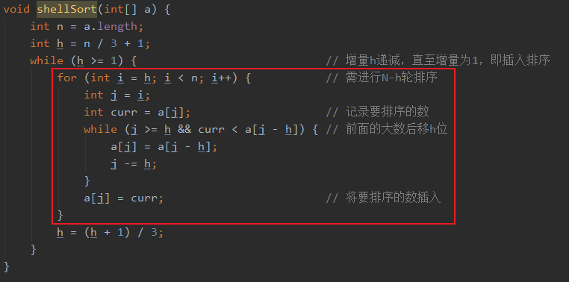
希尔排序（代码）
本质是插入排序，核心代码一致

Slide 27
排序算法（七）--堆排序
算法描述
算法实现
见下页

Slide 28
堆排序（代码）

Slide 29
排序算法（八）--桶排序
设桶宽为10
桶数=(max-min)/桶宽+1
即(42-1)/10+1=5
15
13
2
40
5
42
1
算法描述
1. 设置一个定量的数组当作空桶；
2. 遍历输入数据，并且把数据一个一个放到对应的桶里去;
3. 对每个不是空的桶进行排序；
4. 从不是空的桶里把排好序的数据拼接起来。
1.将数据分发到每个合适的桶
1
5
13
2
15
40
42
1-10
11-20
21-30
31-40
41-50
起始值是min
范围为桶宽
算法实现
2. 每个桶内数据进行排序（可采取快速排序、插入排序等）
见下页
5
2
15
1
13
40
42
1-10
11-20
21-30
31-40
41-50
3. 依次取出每个桶内数据，即完成排序

Slide 30
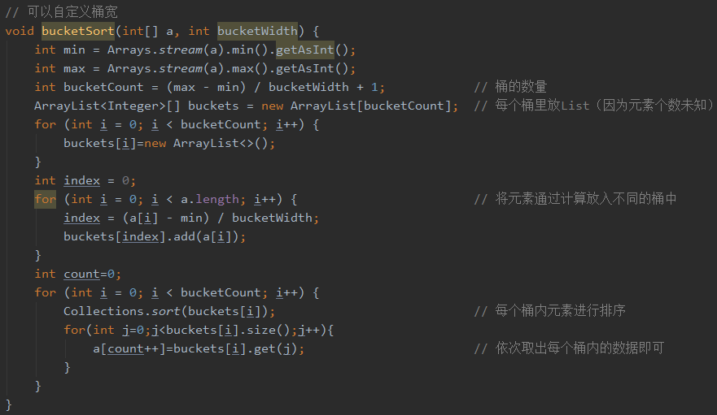
桶排序（代码）

Slide 31
排序算法（九）--计数排序
前文所示案例不适合计数排序，因为42-1远大于7
15
13
2
40
5
42
1
算法描述
新案例：A[8]
2
5
3
0
2
3
0
3
特殊的桶排序，相当于桶宽为1。
适用于数据范围K不大的序列，假如K大于元素数量n，则不适用；计数排序将元素视为数组索引，因此只能给非负整数排序，如果是其他类型，需转为非负整数。
数据范围为0~5，建立新数组C[6]
对A[8]相同元素进行计数
C[6]索引代表A[8]的所有数值
C[6]数值代表A[8]中数值等于C[6]索引值的个数
2
0
2
3
0
1
0
1
2
3
4
5
对于本例来说，可以直接依次读取C[6]即可，0 0 2 2 3 3 3 5
考虑到数组元素可能为对象，不能简单地依次读出C[6]元素即完成排序，因此还需要利用A中元素进行稳定排序，具体操作如下。
算法实现
见下页
将C[6]的元素值改为累计值，
可以轻易看出
第1-2个元素为0，
第3-4个元素为2，
第5-7个元素为3，
第8个元素为5
2
2
4
7
7
8
0
1
2
3
4
5
接下页

Slide 32
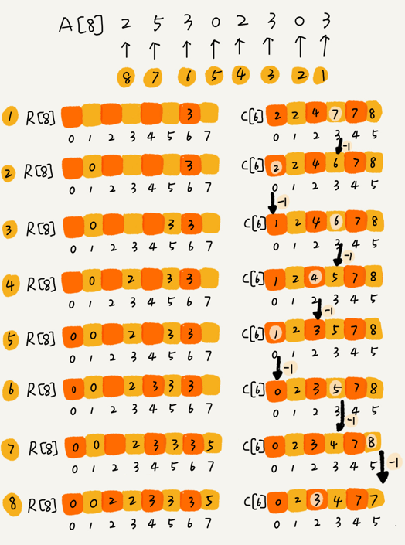
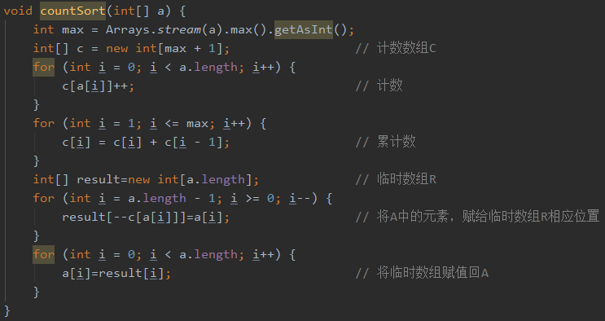
计数排序（代码）
1. 如右图所示，新建结果数组R[8]，然后倒序读取A[8]
2. 读取A[8]最后一个元素3，查询C[6]索引3的计数为7，因此R的第7个元素R[7-1]=3，同时C[6]索引3的计数减1
3. 读取A[8]倒数第二个元素0，查询C[6]索引0的计数为2，因此R的第2个元素R[2-1]=0，同时C[6]索引0的计数减1
4. …直到将A全部读取

Slide 33
排序算法（十）--基数排序
算法描述
15
13
2
40
5
42
1
1. 取得数组中的最大数，并取得位数；
2. arr为原始数组，从最低位开始取每个位组成radix数组；
3. 对radix进行计数排序（利用计数排序适用于小范围数的特点）
对要排序的数据是有要求的，需要可以分割出独立的“位”来比较，而且位之间有递进的关系，如果 a 数据的高位比 b 数据大，那剩下的低位就不用比较了。除此之外，每一位的数据范围不能太大，这样时间复杂度才能达到O(n)
比较个位
15
13
2
40
5
42
1
将个位计数排序
40
1
2
42
13
15
5
比较十位不够补0
40
01
02
42
13
15
05
将十位计数排序
算法实现
01
02
05
13
15
40
42
见下页
排序完成
1
2
5
13
15
40
42

Slide 34
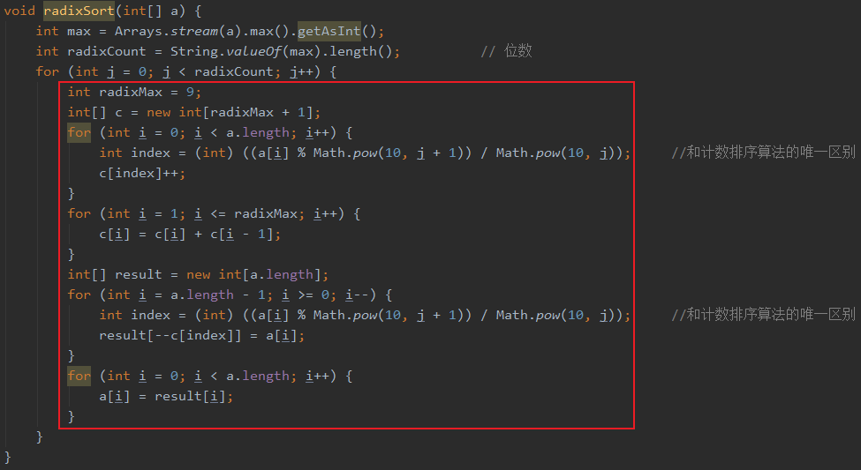
基数排序（代码）

Slide 35
七大查找算法
顺序查找
简单
二分查找
哈希查找
进阶
查找
树查找（二叉查找树，2-3查找树，红黑树，B树，B+树，B*树）
插值查找
高级
斐波那契查找
分块查找

Slide 36
二分查找
算法描述
假如要找15的位置
1
2
5
13
15
40
42
是一种在有序数组中查找某一特定元素的搜索算法，又称为折半查找、对数查找。
1. 搜索过程从数组的中间元素开始，如果中间元素正好是要查找的元素，则搜索过程结束
2. 如果某一特定元素大于或者小于中间元素，则在数组大于或小于中间元素的那一半中查找，而且跟开始一样从中间元素开始比较。
3. 若找不到此元素，返回-1
15>13，开始在右边查找
15
40
42
15<40，开始在左边查找
15
15=15，返回此index
假如要找16的位置
1
2
5
13
15
40
42
算法实现
16>13，开始在右边查找
15
40
42
见下页
16<40，开始在左边查找
15
16>15，未找到，返回-1

Slide 37
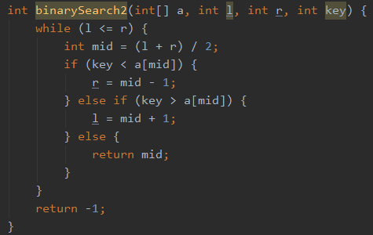
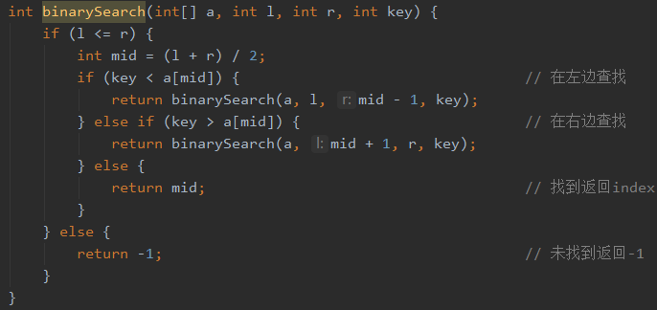
二分查找（代码）
非递归实现
递归实现

Slide 38
小结
你记住多少？

Slide 39
谢谢观看

